Slide 1
Le système nerveux
HIRGAIR Eleanor TESTA Coline

Slide 2
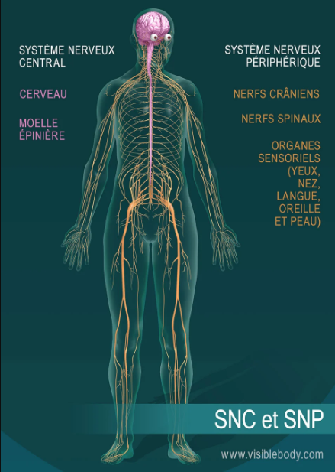
Définition générique
Réseau qui regroupe les organes intervenant dans la réception de messages nerveux générés par les organes sensoriels.

Slide 3
Les système nerveux se divise en deux parties
Le système nerveux central
Le système nerveux périphérique
végétatif
somatique
Moelle épinière
Cerveau
sympathique
parasympathique

Slide 4
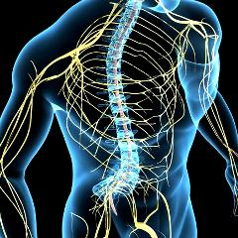
Le système nerveux somatique
(= système nerveux moteur et sensitif)
nerfs spinaux et nerfs crâniens
transmissions des informations (SN central → organes)
contrôle mouvements volontaires (fibres efférentes)
réception stimuli externes (fibres afférentes)

Slide 5
Le système nerveux végétatif (ou autonome)
(= responsable des fonctions automatiques de l'organisme (digestion, rythme cardiaque, transpiration…). Lui-même composé de deux autres systèmes :
Sympathique
Parasympathique
prépare à l’activité physique et intellectuelle
prépare réponse stress important (combat/fuite)
accélération cardiaque
transpiration
dilatation des pupilles
diminue la digestion
noradrénaline, adrénaline
Ralentissement des fonctions pour conserver l’énergie
Favorise la digestion et l’appétit sexuel
Acétylcholine

Slide 6
Fonctionnement du système nerveux
Quand les organes sensoriels sont stimulés (goût, vue, ouïe, odorat, toucher), ils génèrent des messages nerveux sensitifs (ou afférents). Ce sont des signaux ultra-rapides, électriques ou chimiques, qui sont transmis par les nerfs sensitifs (ou nerfs afférents) au système nerveux central.

Slide 7
Fonctionnement du système nerveux
Organe stimulé
Centre nerveux
Message efférent
Organes
Nerfs
Exemple : lors d’une brûlure, les muscles du bras et de la main recevront l’ordre de bouger ou de se contracter via les nerfs moteurs.

Slide 8
Fonctionnement du système nerveux
Dysfonctionnement du système nerveux :
facteurs spécifiques (musique/bruits trop forts, rayon UV etc.)
fatigue
alcool
drogue
peuvent être irréversibles

